Slide 1
Корпоративный портал Дань моде или инструмент первой необходимости
Анна Юфкина
Консультант
по партнерским решениям

Slide 2
Содержание
Что такое портал
Как выбрать персональный сценарий внедрения
Сценарии и функциональность
Примеры внедрения

Slide 3
Что такое портал?
Приложение, позволяющее консолидировать корпоративную информацию и автоматизировать организационные процессы

Slide 4
www.yarregion.ru

Slide 5
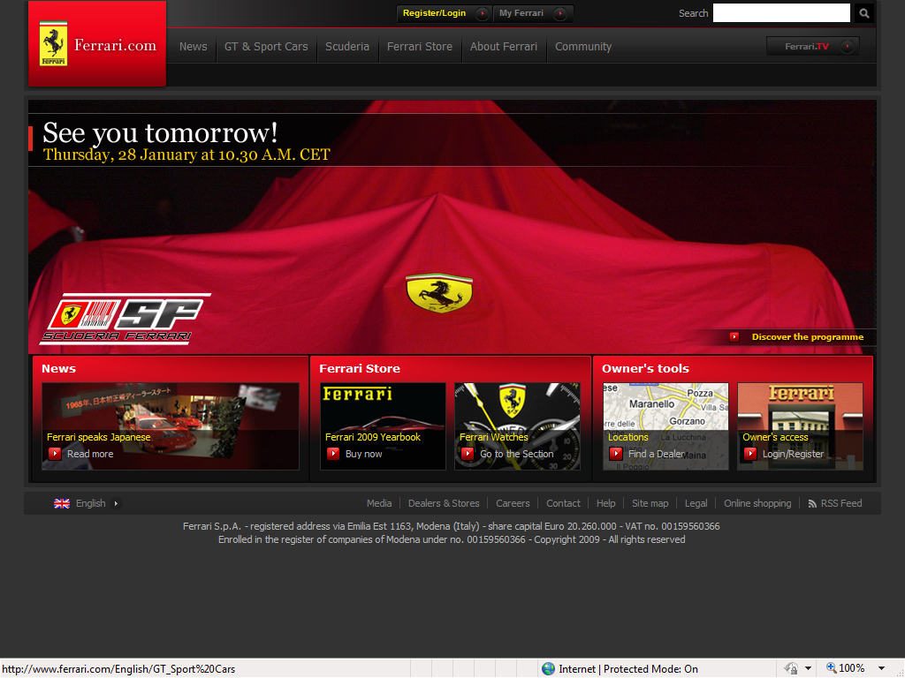

Slide 6
www.prlib.ru

Slide 7
Сценарии использования портала
Правильный подход к выбору «вашего» SharePoint
Определить текущие потребности компании
Выбрать сценарий
Определить необходимую функциональность

Slide 8
Документооборот: выяснение потребности
Ведется ли работа с договорной документацией?
Как регистрируется входящая/исходящая корреспонденция?
Изменяется ли процесс согласования от суммы или типа договора?
Можно быстро поднять все документы 3х летней давности по клиенту?

Slide 9
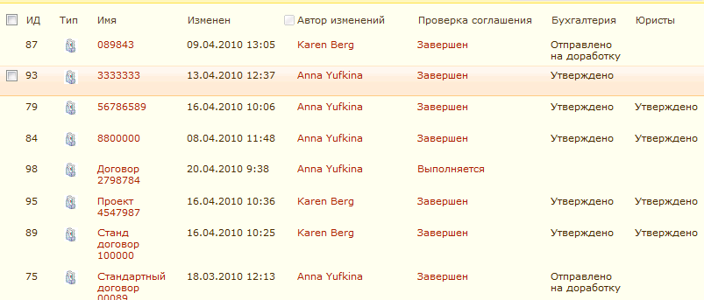
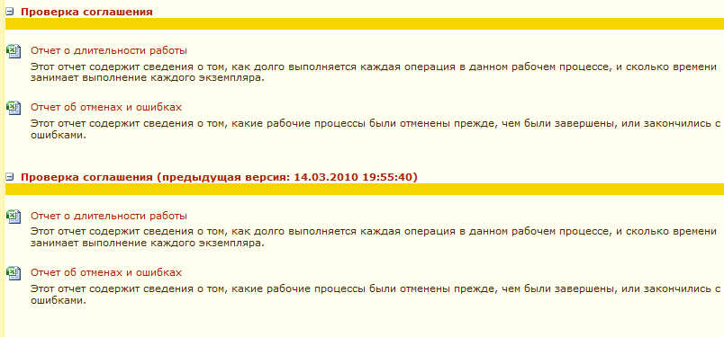
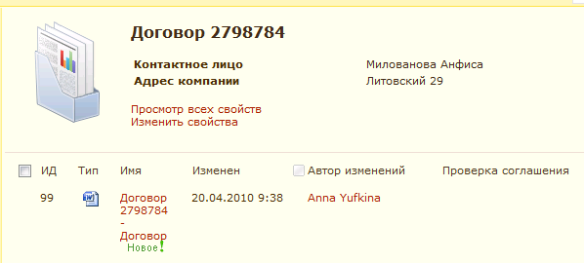
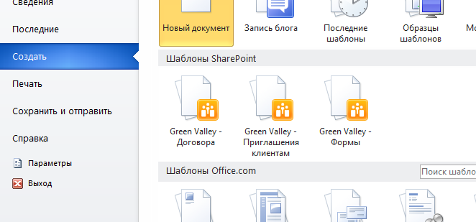
Документооборот: «ваше» решение
Мониторинг процессов согласования
Автоматические уведомления участников согласования
Использование карточек документов
Хранение истории согласования
Версионность документов
Использование Office в качестве клиента
Использование шаблонов

Slide 10
Бизнес-анализ: выяснение потребности
Как подготавливается аналитика по продажам и сколько это занимает?
Есть ли региональные офисы, как собирается информация с них?
С помощью чего отслеживаются тренды увеличения или снижения продаж?
Есть ли заданные показатели для работы каждого подразделения?

Slide 11
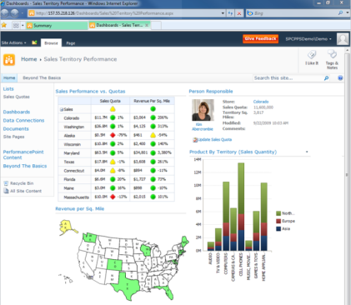
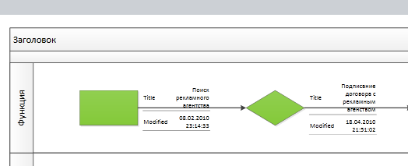
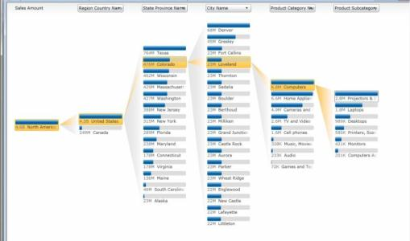
Бизнес-анализ: «ваше» решение
Личный кабинет директора: все данные на одной странице
Актуальность информации в любой момент времени
Точность и скорость сбора данных
Отслеживание зависимости разных показателей
Не требуется специальное обучение

Slide 12
Корпоративный портал: выяснение потребности
Как сотрудники узнают о достижениях компании?
Знает ли каждый сотрудник, чем занимается каждый отдел?
Легко ли новому сотруднику найти информацию для его работы?
Есть ли неформальные инструменты для общения сотрудников: форум, блоги?

Slide 13
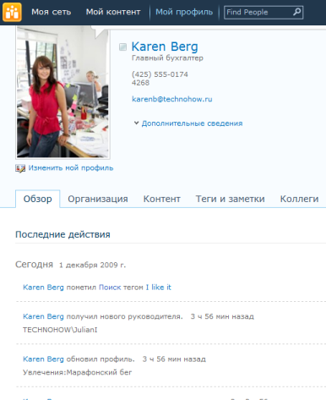
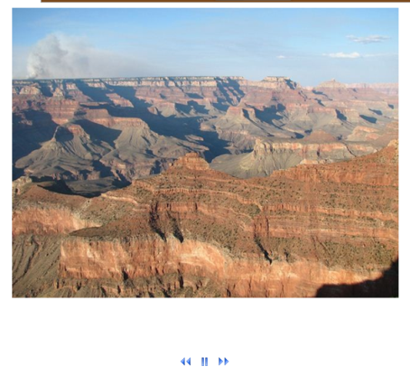
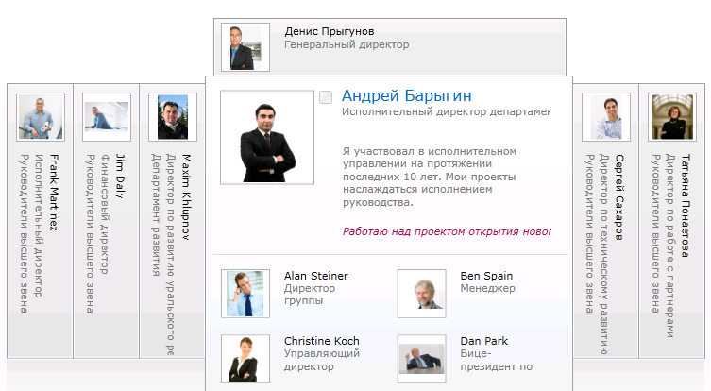
Корпоративный портал: «ваше»решение
Личные страницы сотрудников и подразделений
Публикация новостей
Быстрое создание форумов и опросов
Создание библиотек фото- и видео- контента
Интерактивный оргчат
Социальная сеть «из коробки»

Slide 14
Управление продажами: выяснение потребности
Где хранится документация по клиентам?
Как контролируется исполнение поручений?
Что используется в качестве инструмента отчетности?
Есть ли формальные критерии поощрения сотрудников или взыскания с них

Slide 15
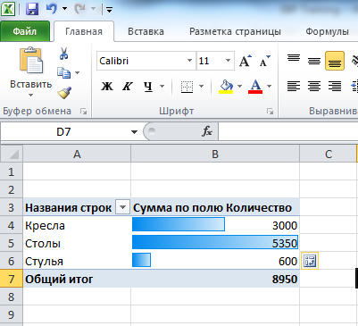
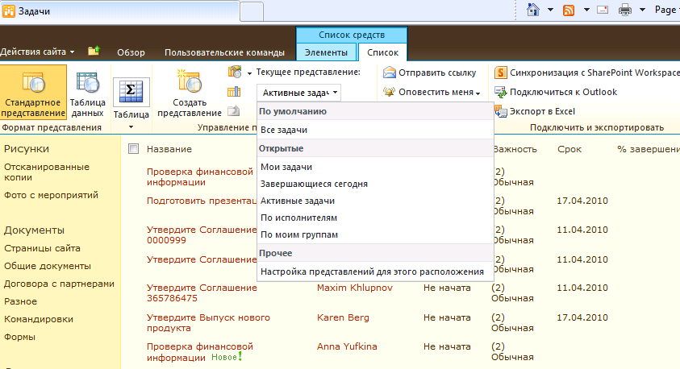
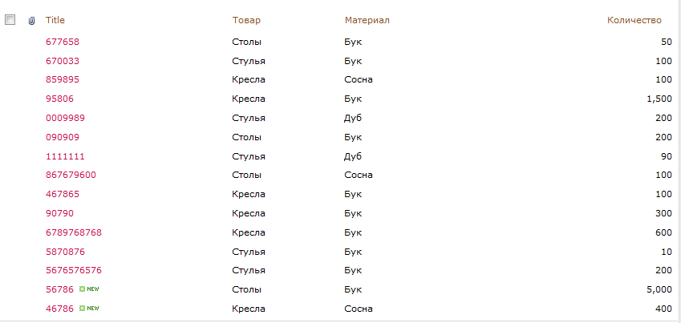
Управление продажами: «ваше» решение
Типовые процессы подготовки документов для клиентов
Управление задачами
Хранение истории общения с клиентами
Быстрый сбор отчетности
Dashboard эффективности работы каждого сотрудника

Slide 16
Архив документов: выяснение потребности
Знаете ли вы содержимое всех папок на сервере?
Придерживаются ли сотрудники правил при сохранении документов?
Можно ли быстро найти документ 3х летней давности?
Нет ли проблемы с длинными именами?

Slide 17
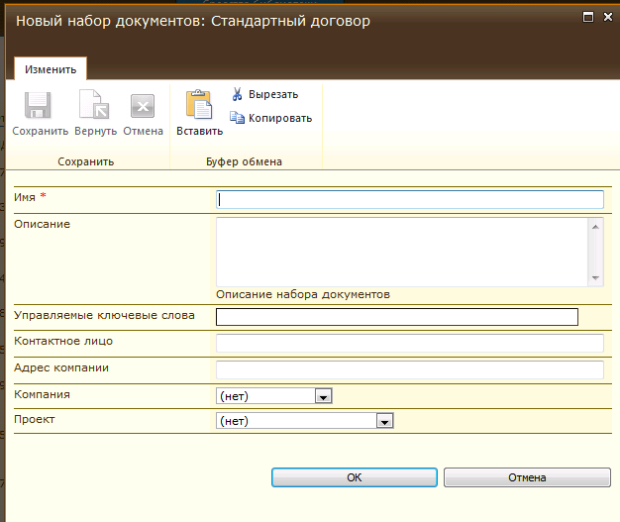
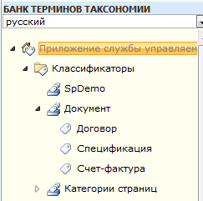
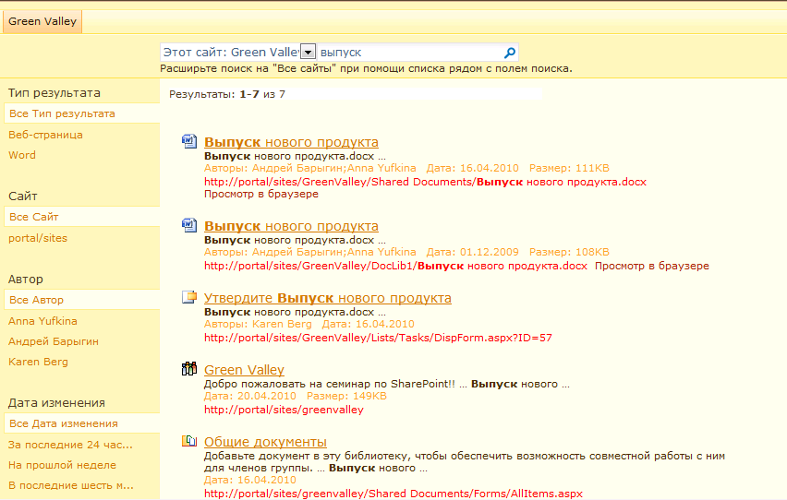
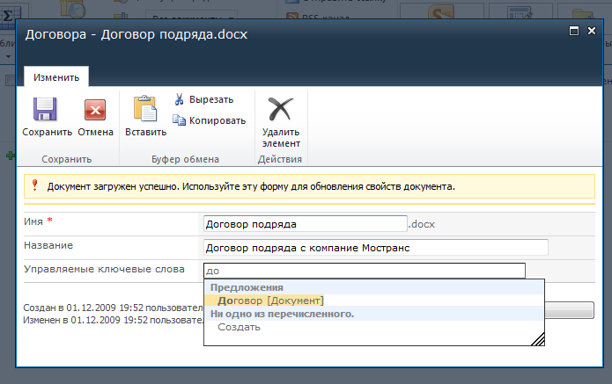
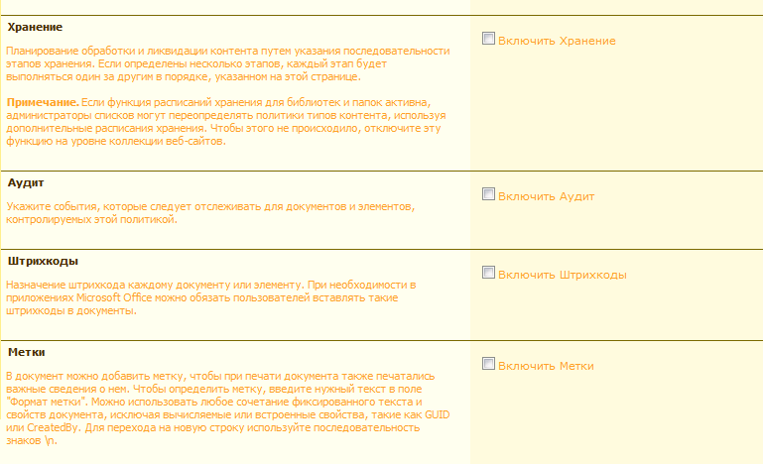
Архив документов: «ваше» решение
Использование карточек документов при сохранении
Корпоративные классификаторы
Поиск
Настройка правил архивации

Slide 18
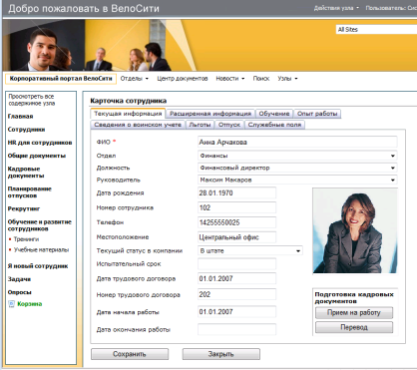
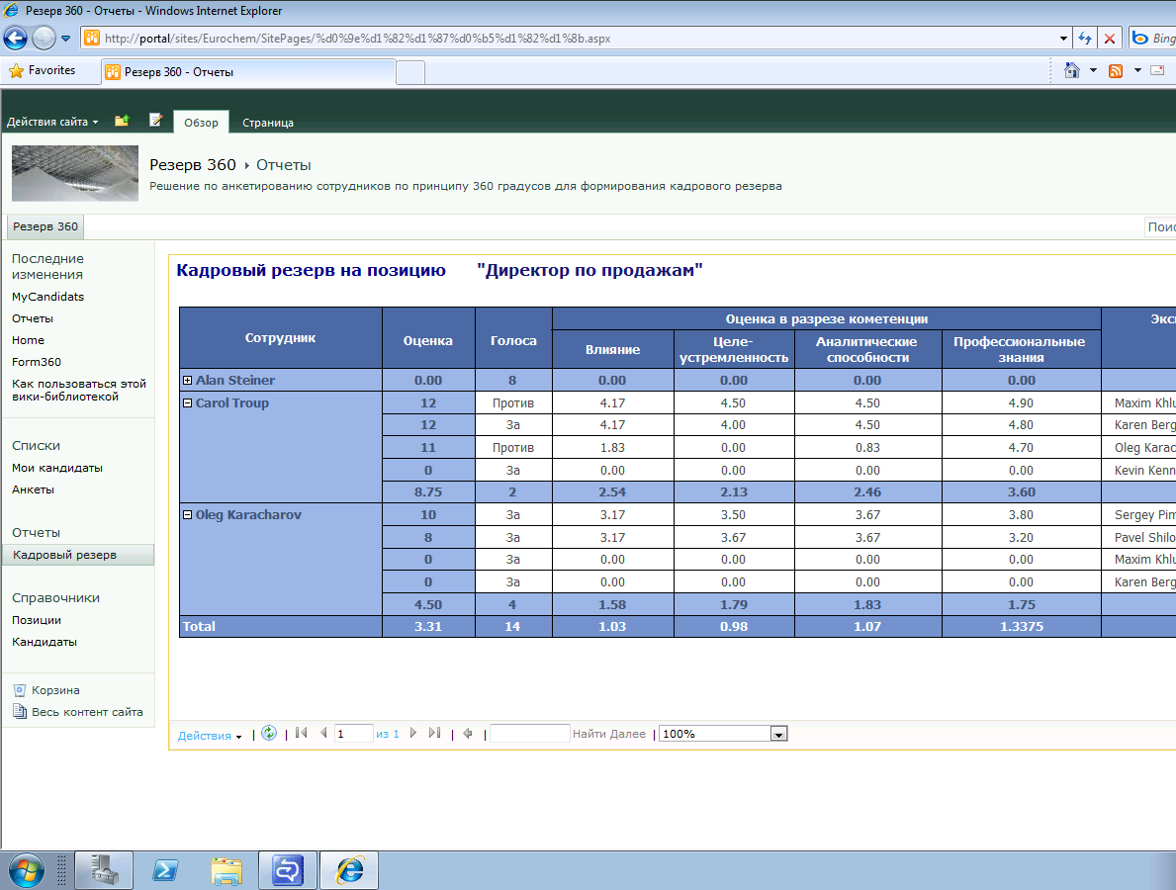
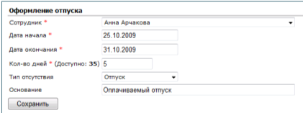
HR-портал
В чем преимущества
Взаимодействие HR и сотрудников (заявки, опросы)
Какие возможности
Формы для заполнения заявок
Отображение данных из других систем
Постановка целей и обучение
Публикация анонсов и новостей
Опросы и форумы
KPI- для постановки целей

Slide 19
Лицензии: Enterprise, Standard and Foundation
Сайты
Сообщества
Документы
Поиск
Бизнес-анализ
Интеграция
SharePoint Enterprise CAL |  |  |  |  |  |  | Полноценные интеграционные сценарии с бизнес-аналитикой и управлением документами
SharePoint Standard CAL |  |  |  |  |  |  | Корпоративные сайты и управление документооборотом
SharePoint Foundation |  |  |  |  |  |  | Базовый портал для хранения корпоративной информации

Slide 20
Преимущества перед сторонними системами
Документооборот не выходя из Office
Пользователи не учатся работать с новым интерфейсом
Защита данных с помощью RMS
Документы нельзя скопировать, переслать, сделать скриншот
Оффлайн доступ к данным портала
Из Outlook или SharePoint Workspace
Готовые инструменты для интеграции с другими системами
Ресурсы для обучения
Сертификация продуктов

Slide 21
У каждого свой портал

Slide 22
Примеры внедрения
Федеральная розничная сеть «Связной» реализовала проект по созданию Корпоративного портала на базе Microsoft Office SharePoint Server 2007
Российское центральное проектно-конструкторское бюро «Стапель» внедрило единую систему документооборота на базе Microsoft SharePoint
В ФГУ Объединение «Росинформресурс» Минпромэнерго России создается единая информационно-аналитическая система на базе Microsoft SharePoint

Slide 23
Спасибо! annayuf@microsoft.com

